Slide 1
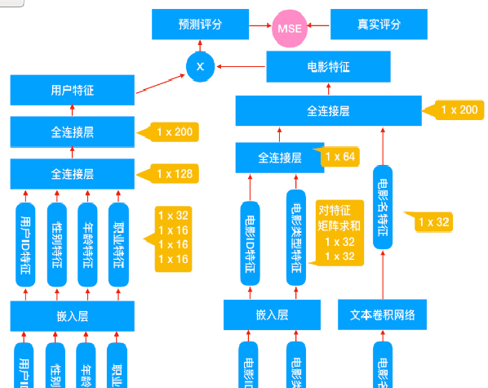
工作总结
推荐算法研究
研究结合用户、物品信息的评分预测问题。论文使用CNN对物品

Slide 2
下周工作计划
推荐算法研究
研究基于隐式反馈的排序推荐算法，
研究结合CNN的评分预测

